Slide 1
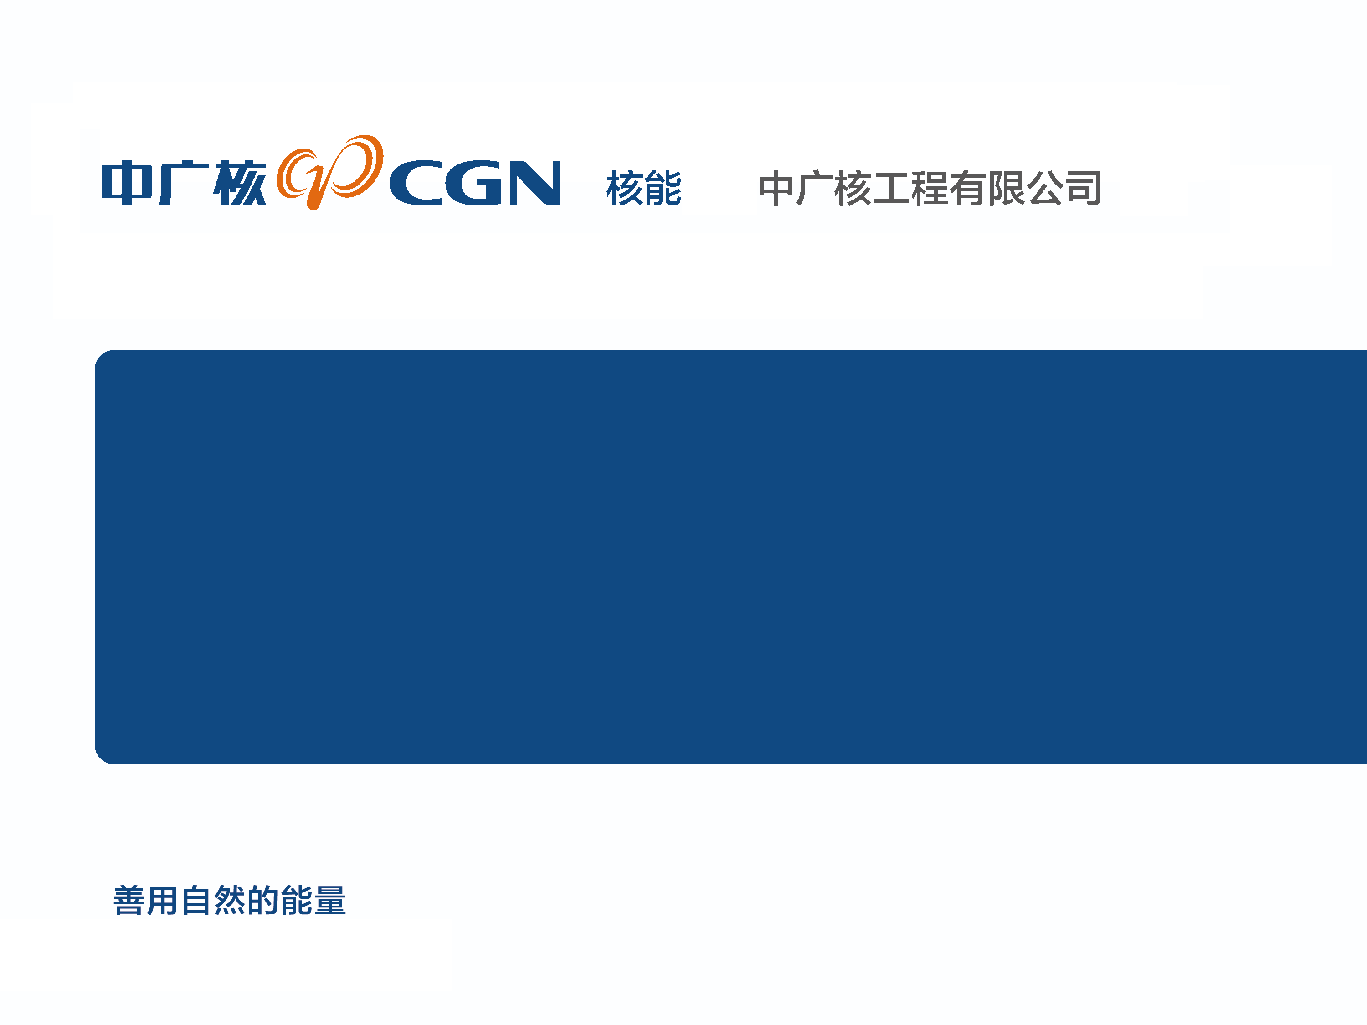
CPR1000核电机组国产化安全级DCS网络结构布置改进
汇报人：赵建
公司：中广核工程有限公司
日期：2021年5月

Slide 2
  1
成果技术内容介绍
  2
成果改进创新点与先进性
  目录
  3
成果经济效益与社会效益
  4
成果推广计划及适用场景
  5
成果不足之处及改进计划

Slide 3
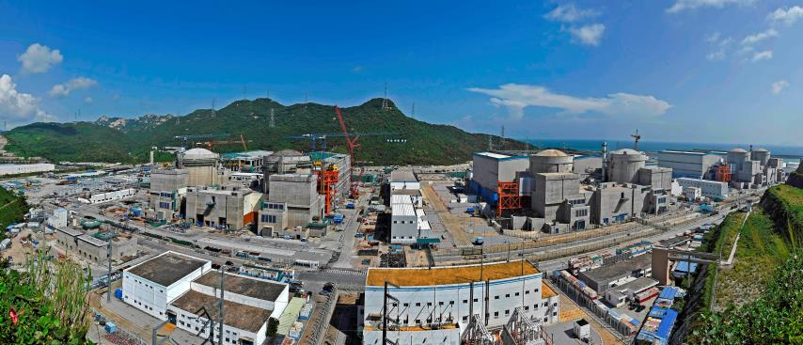
1、成果技术内容介绍
1.1成果背景
电站核心设备：核电站数字化仪控系统（简称“DCS”）是核电站的“神经中枢”，其中安全级DCS完成核电站反应堆安全停堆和事故缓解功能，对于保证核电站安全、稳定运行发挥着重要作用，是大型先进压水堆核电站的关键设备。
打破国外垄断-从无到有： 由于质量标准严、研发投入大、鉴定要求高，长期以来只有美国、法国、日本等少数发达国家掌握该技术，我国过去长期依赖进口。2016年和睦系统获得国家监管部门放行许可并发货至阳江核电基地，阳江核电项目成为首次应用首个国产化安全级DCS系统的核电机组。
可靠性提升-从有到优：本成果从网络结构工程应用的角度出发，提升国产化安全级DCS系统首次应用的可靠性，完善其产品性能，弥补其应用经验，使之成功应用于阳江5&6号核电机组，为后续机组的应用打下了一定基础。

Slide 4
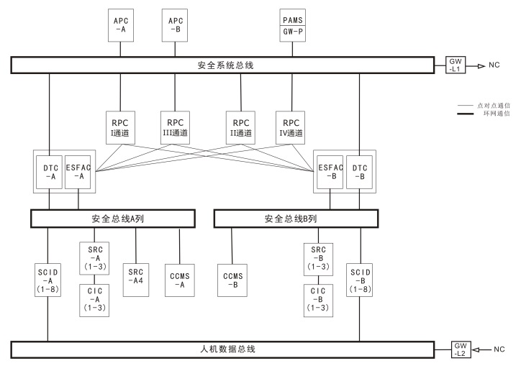
1、成果技术内容介绍
1.1成果背景
网络结构总体分析
涉及机柜众多：10种类型88面机柜
网络结构复杂：点对点通讯、环网通讯
网络布置分层：三层四个网络
网络分级多样：安全级网络、非安全级网络交互通讯
采用双层环网
01
02
增加掉电旁通功能
网络可靠性
增加点对点通讯
04
03
设计故障旁通机制

Slide 5
1、成果技术内容介绍
1.1成果背景
网络结构存在的不足
多节点脱网情况
单机柜改造升级；
单列机柜改造升级；
电源单列停盘检修；
电源柜停盘检修；
（频繁、安全）
电站外部灾害；
电站内部灾害；
仪控系统组件故障；
仪控支持系统故障；
（低频、事故）
仪控系统故障导致机组降级运行的初始设计事件
如何限定故障影响范围，使残余控制保护功能最大化
安全
更安全
可靠
更可靠
多节点共因故障通过网络扩散，故障范围扩大！

Slide 6

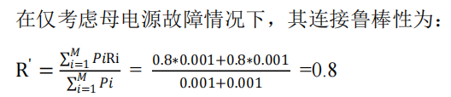
1、成果技术内容介绍
1.1成果背景
网络结构可靠性的指标
鲁棒性 用来表示系统在被干扰情况下保持其功能或性能的能力。
连接鲁棒性 是指在网络结构中某些节点在遭受攻击破坏后，剩余节点之间仍然能够保持连通的能力。即故障不通过网络扩散的能力！
简化基准事件
确定量化指标
01
单母线电源故障，其概率约为10⁻³次/年。
02
子供电柜供电故障，其概率约为10⁻²次/年。
03
核电厂区域厂房整体失效，其概率约为10⁻³次/年。
04
核电厂单一仪控机柜/盘台整体失效，其概率约为10⁻²次/年。
考虑全部五种特定事故情况下，经过计算其连接鲁棒性为：R'≈0.9361。
05
仪控保护功能失效，针对特定保护功能失效概率约为10⁻³次/年

Slide 7
1、成果技术内容介绍
1.2成果内容
如何提高网络结构鲁棒性
根据连接鲁棒性原则，使共因故障发生时剩余网络节点最大连通子图中的节点个数最大，鲁棒性最强。
变更网络设计，改为全连通结构
维持环形网络设计，将特定共因故障相关网络点相邻布置
VS
连接鲁棒性维持1
重构DCS网络构架
预设故障连接鲁棒性为1
无法应对未知风险
任何节点故障无扩散风险
DCS通讯更臃肿
保持DCS设计构架
DCS设计失去先进性
DCS变更成本较低
DCS变更成本高昂

Slide 8
1、成果技术内容介绍
1.2成果内容
如何修改网络节点布置（安全系统总线为例）
四大基本原则
01
将共因故障网络节点相邻布置，若不能同时满足，则优先满足共因故障概率大的网络节点相邻布置。
02
在确定的特定事故情况下，共因故障完全相同的网络节点可形成最小网络节点集，其内部网络节点布置可任意调整而不影响整体网络结构鲁棒性。
03
最小网络节点集在排序布置时可简化为单个网络节点，可减少网络节点布置数量，降低布置复杂度。
04
在鲁棒性相同的条件下，网络节点布置应考虑光纤用量最小化，提升安全级DCS网络构架的经济性。

Slide 9
1、成果技术内容介绍
1.2成果内容
网络节点布置调整效果（安全系统总线为例）
01
单一母线电源故障不影响其余网络节点通讯功能。
02
单一子供电柜故障不影响其余网络节点通讯功能。
03
单一厂房故障不影响其余网络节点通讯功能。
04
单一机柜/盘台失效，不影响其余机柜/盘台网络节点功能。
05
单一保护功能失效，不影响其余网络节点功能。
连接鲁棒性为：R'=1
Notes:
1) 单一母线电源故障不影响其余网络节点通讯功能。例如A列供电设备电源总体故障，不影响B列电源供电设备正常通讯功能，B列设备仍能正常发挥保护控制功能。
2) 单一子供电柜故障不影响其余网络节点通讯功能。例如KCS031TB子电源柜故障，除其直接供电设备网络节点故障脱网外，其余设备仍能维持正常通讯功能，发挥正常控制功能。
3) 单一厂房故障不影响其余网络节点通讯功能。例如L505厂房失效仅导致本厂房内网络节点故障脱网，不影响其余仪控设备通讯及控制保护功能。
4) 单一机柜/盘台失效，不影响其余机柜/盘台网络节点功能。例如DTC-A列机柜损毁，DTC-A1和DTC-A2除本身功能丧失外，不会影响环网中其他网络节点通讯及控制功能。
5) 单一保护功能失效，不影响其余网络节点功能。例如停堆保护功能1通道子组1（即P1C1）功能丧失，不影响其余仪控设备通讯及控制保护功能。

Slide 10
2、成果改进创新点与先进性
创新点1：首次将仪控系统故障与网络鲁棒性结合，提出故障状态下网络结构健壮性指标，以量化故障状态下安全级DCS网络性能。

Slide 11
2、成果改进创新点与先进性
创新点2：发明一种最优化布置网络节点的方法，提高其鲁棒性，达到安全级DCS故障影响最小化、残余控制保护功能最大化的效果。

Slide 12
3、成果经济效益与社会效益
3.1经济效益
本成果主要的效果是提升了核电机组应对仪控事故的可靠性。
同时本成果实施后，安全级DCS具备分组停运而不影响其余机柜的功能，可实现分组改造而不影响整个DCS系统控制功能，在CPR1000核电机组首轮大修期间节约DCS全停改造窗口14天。根据电站单台机组每天额定发电量约2400万度计算，产生经济效益为： 2400万度/天*14天*0.43元/度=14448万元。同时本方案在保证网络结构健壮性不变的前提下，将相邻厂房及同楼层的网络节点相连布置，减少了施工光纤使用量，进一步提高了经济性。
3.2社会效益
核安全作为国家安全的重要有机组成部分，是我国核电健康稳步发展的首要前提与条件。安全级DCS系统作为实现大规模可控裂变链式反应的核心装置，实现国产自主化意义非凡。国产化安全级DCS和睦系统可靠性不断提升及成功应用，使我国成功掌握这一关键核心装备，增强了公众对核电“大脑”安全和装备自主化的信心。和睦系统可靠性的提升，引领国产化安全级DCS发展潮流，进一步推进了核电产业全面协调发展，并为自主核电技术走出去增添了助力。

Slide 13
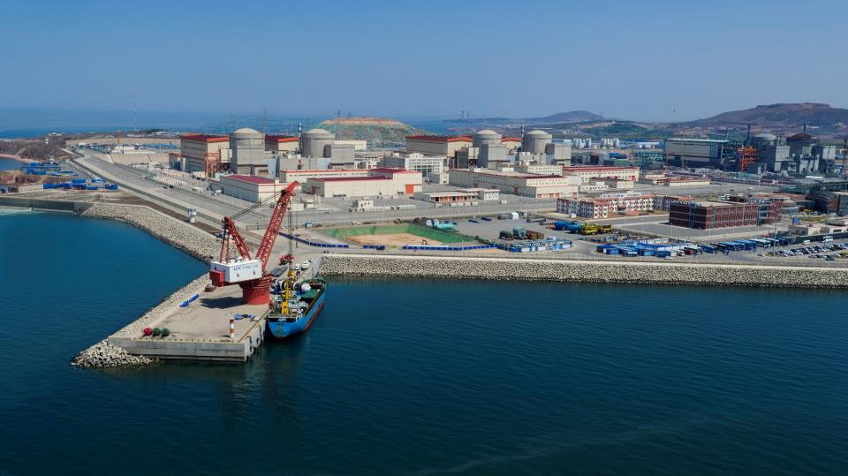
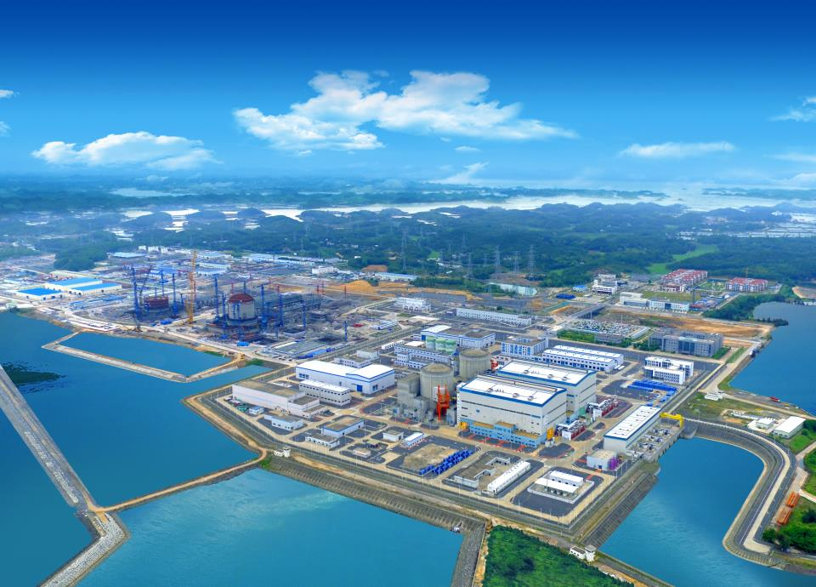
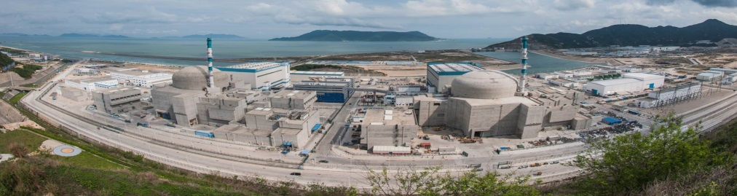
4、成果推广计划及适用场景
应用现状：目前已应用至阳江5&6，红沿河5&6等核电机组。
计划应用：田湾5&6、田湾7&8、徐大堡3&4、防城港3&4以及大亚湾改造项目。
适用场景： 采用环网通讯的各类安全级DCS系统均可采用本成果进行改进，例如三菱DCS、砝玛通TXS等。
辽宁红沿河核电站（1#-6#机组）
广东阳江核电站（1#-6#机组）
福建宁德核电站（1#-4#机组）
台山核电站（1#、2#机组）
广东岭澳二期核电站（1#、2#机组）
广西防城港核电站（1#、2#机组）
广东台山核电站（1#、2#机组）

Slide 14
5、成果不足之处及改进计划
本成果在设计时默认所有网络节点在通信中的重要程度均相同，实际安全级DCS每个节点作用不同、重要程度不同，应为每个网络节点增加权重。
针对该不足，计划在防城港华龙一号机组进行补充设计并验证。
Notes:
安全级DCS系统在工程设计中或实际应用中面临的情况往往比其平台本身设想的应用场景更加复杂，因此工程设计和实施中需不断改进并解决产品本身的不足。

Slide 15
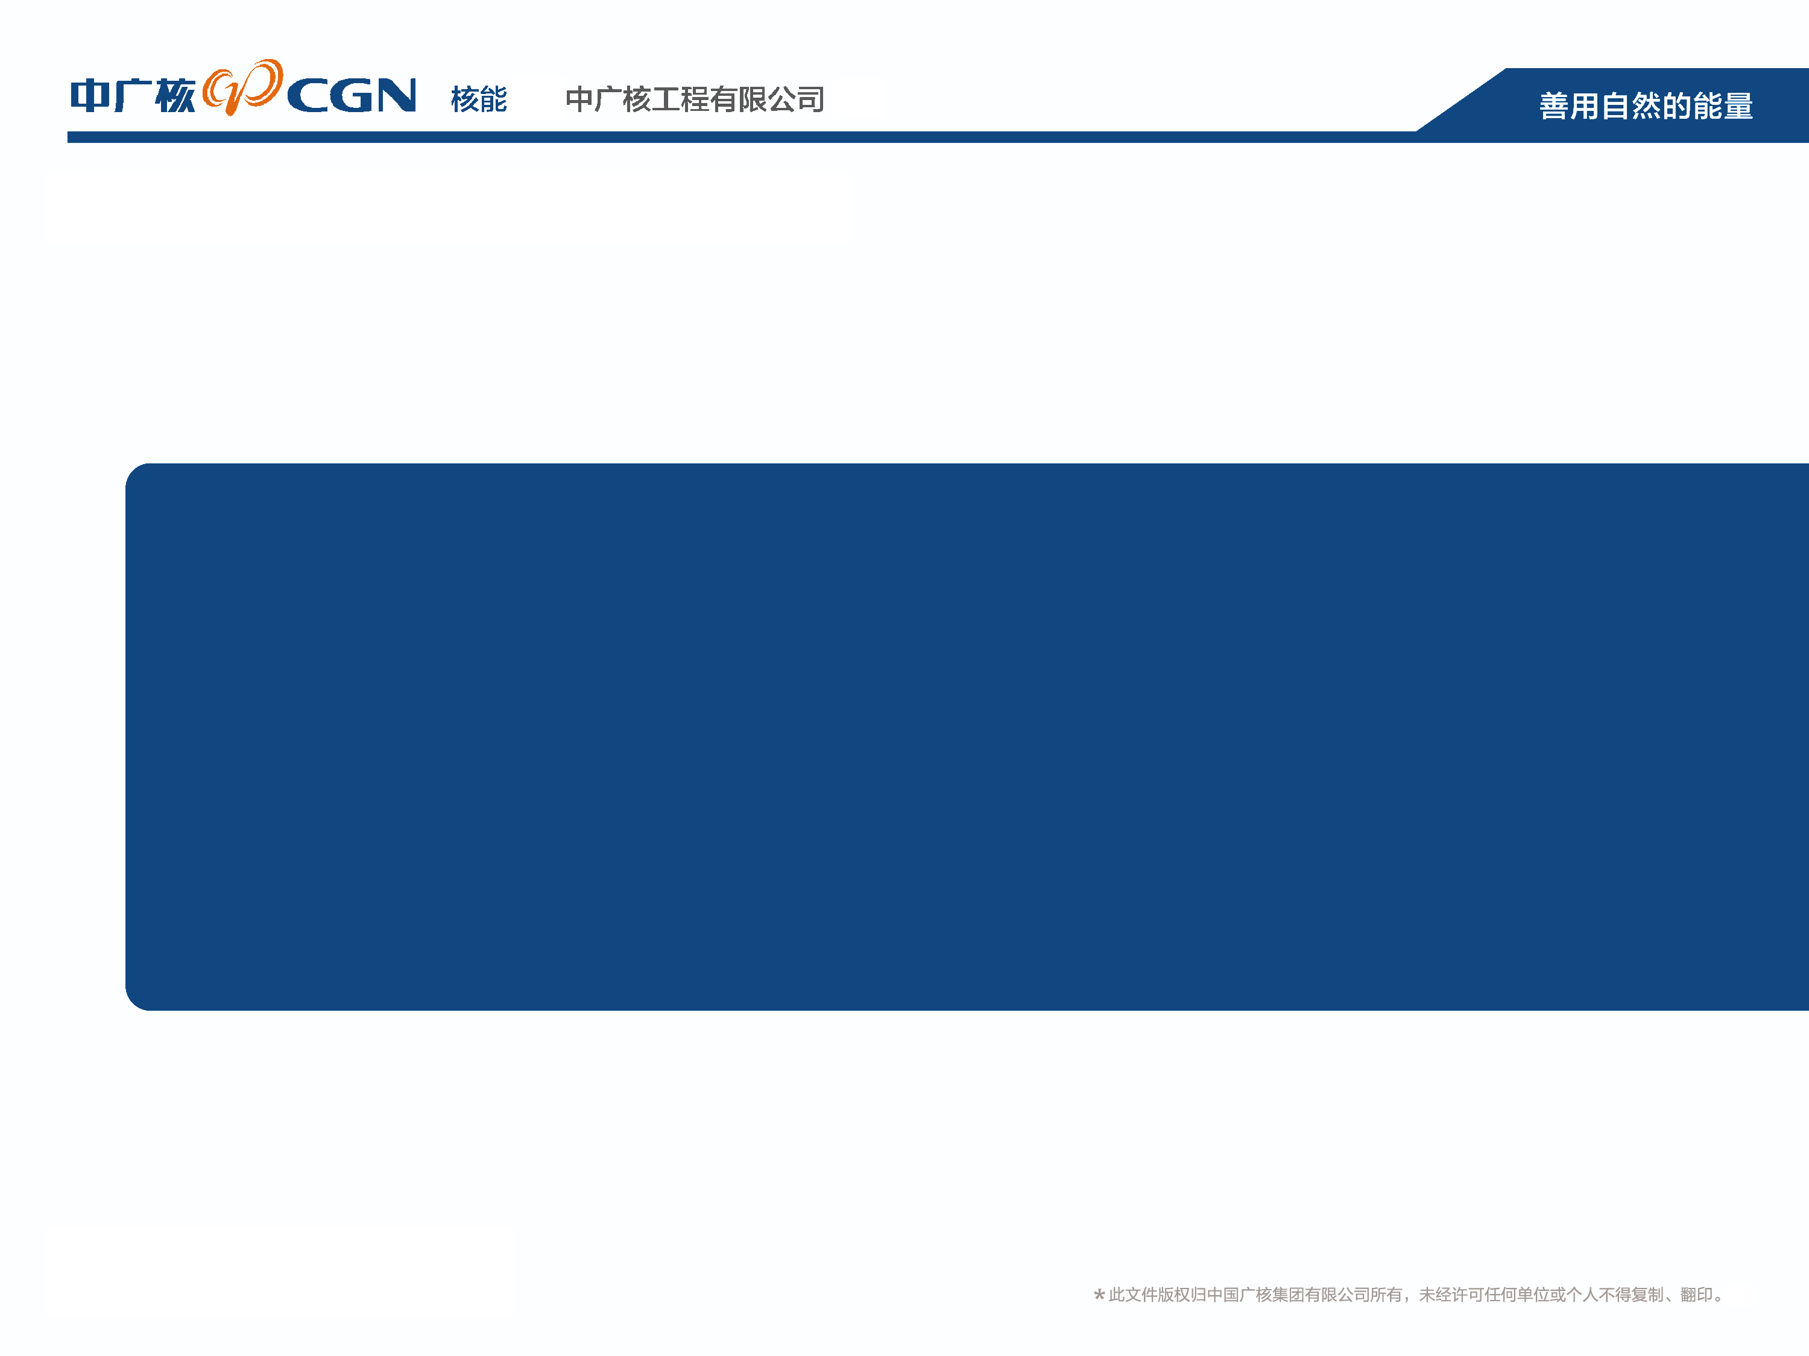
汇报完毕
感谢各位专家指正！

